Slide 1
ATS（auto test system）介绍
---By Kobe Gong

Slide 2
Nose简介
nose是一个用于python单元测试的工具。nose 项目是于 2005 年发布的，也就是 py.test 改名后的一年。它是由 Jason Pellerin 编写的，支持与 py.test 相同的测试习惯做法，但是这个包更容易安装和维护，有更加丰富的插件。
nose的工作方式为：自动从指定目录下的python 文件，目录， 和类中搜索测试用例。任何文件，目录或者类只要满足正则表达式： (?:\b|_)[Tt]est 都会被nose作为搜索对象， 而匹配它的函数或者方法会被为用例执行：
nosetests only_test_this.py
nosetests test_dir
nosetests another.test:TestCase.test_method
nosetests a.test:TestCase
nosetests /path/to/test/file.py:test_function

Slide 3
ATS简介（作为自动化测试框架一）
ATS是基于nose的自动化测试框架， 同时也是一个集成了一些测试辅助工具的工具箱。
ATS是通过nose来实现自动化测试的。具体来说是在内部调用了nose提供的功能来执行用例。ATS负责用例的管理，用例的执行则委托给nose。测试用例的实现是按照nose可识别的类中的方法来编写。ATS对该类做了4层抽象，分别为：
1. Framework类： 定义了测试用例的接口:
-setup
-teardown
-common_config
-common_clean_up
-test(will call method: ‘run’)
-case_pass
-case_fail
。。。

Slide 4
ATS简介（作为自动化测试框架二）
2. Base类: 通过充填实例化方法，实现测试用例的最基本的功能。 包括：
-串口实例化
-SSH实例化
-创建LOG对象
-全局变量载入
。。。
3. Common_methods类：一些可复用的方法， 需要慢慢累积， 用以减少用例的开发周期：
-router_db_info
-convert_to_dictstr
。。。
4. Test类：由具体的测试用例提供， 需要实现Framework定义的接口：
-run
-common_config(if need)
-common_clean_up(if need)

Slide 5
ATS作为自动化测试框架工作示意图：
CLI
nose
报告
调用
生成
管理
执行
suite 1
Suite n
日志
Case 2
Case 3
Case n
Case 1
Case n
Case n
生成
Serial/ssh/telnet 交互
被测系统

Slide 6
ATS作为自动化测试框架代码结构：
Case.py
Framework.py
Base.py
Common APIs.py & modules
CLI.py
Common_methods.py
Ats_12345678_name_test.py
Suite.py

Slide 7
ATS作为自动化测试框架-ATS测试用例命名规则
‘ats_’ + 8位用例编号 + 用例描述 + ‘_test.py’: ats_00081015_disk_storage_rw_7day_test.py
1.‘ats_’与 ‘_test.py’为固定格式
2. 8位用例编号：
前4位为功能模块编号，后四位为用例编号。
2.1目前已有的模块编号：
0000：一些辅助测试脚本，被ATS管理，并不是测试用例
0001：系统管理
0002：设置向导
……
2.2用例编号：
第1位为用例分组， 后3位用于用例编号。比如子设备操作模块的用例编号，第一位为1为硬件方式添加子设备， 2为 软件方式添加子设备：
0005 1001：硬件方式添加子设备的第1个用例
0005 1002：硬件方式添加子设备的第2个用例
0005 2001：软件方式添加子设备的第1个用例
3. 用例描述
简单的字符串描述下用例的功能，字符串需满足正则表达式‘\w’

Slide 8
ATS作为自动化测试框架-系统配置
config.ini:
[system]
#ATS系统所在目录
ats_dir = C:\ATS\
#用例所在目录
case_dir = C:\ATS\testcases\
#日志及报告目录
result_dir = C:\ATS\testcases\ats_result\
[serial]
#串口名字：COM1/COM2， 配置成any会自动选第一个可用的
port = any
baudrate = 115200
[network]
#智能路由器IP
host = 192.168.10.1

Slide 9
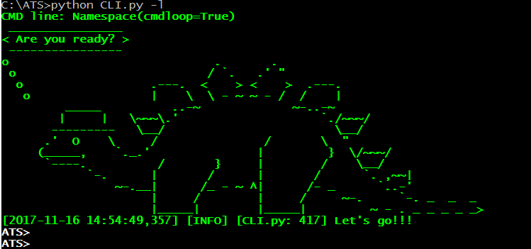
ATS作为自动化测试框架-使用方法
1.运行系统

Slide 10
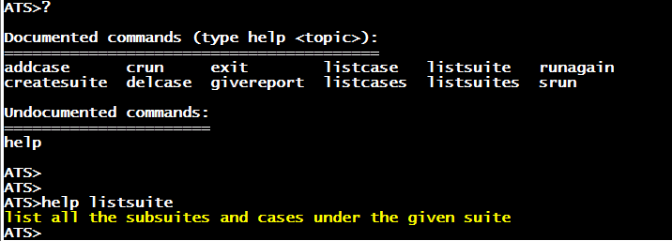
ATS作为自动化测试框架-使用方法
2.帮助信息

Slide 11
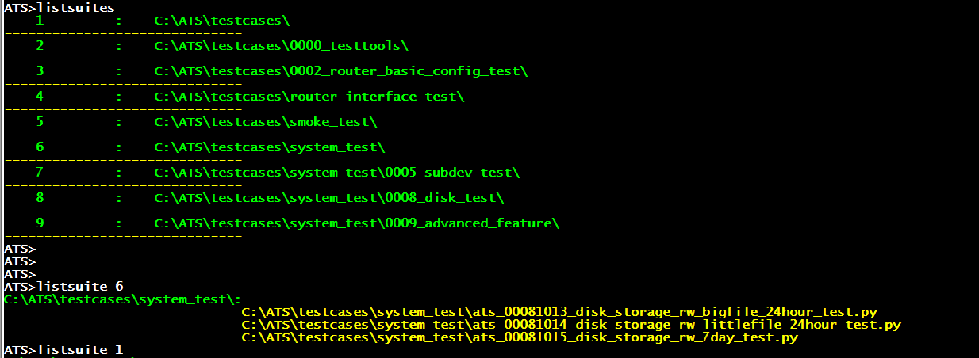
ATS作为自动化测试框架-使用方法
3.查看测试集

Slide 12
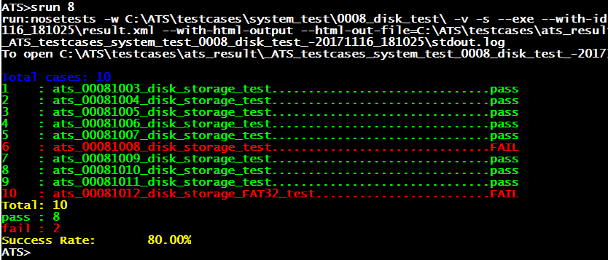
ATS作为自动化测试框架-使用方法
4.运行测试集

Slide 13
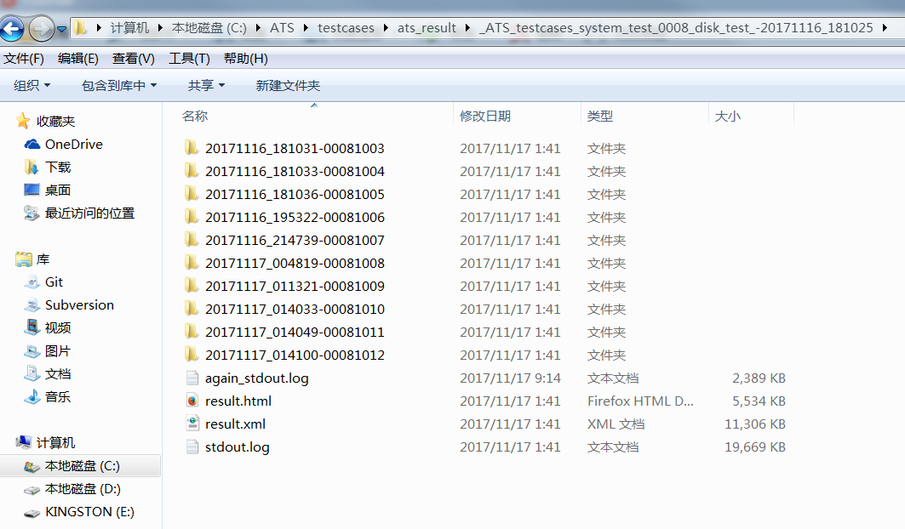
ATS作为自动化测试框架-使用方法
5.查看测试log

Slide 14
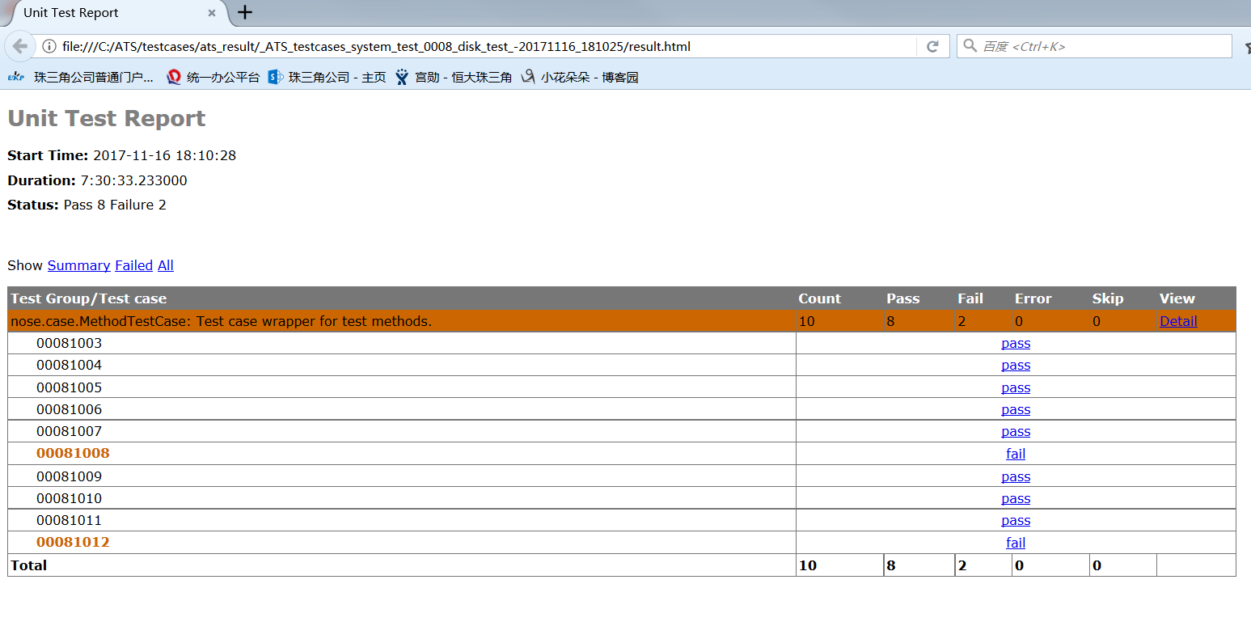
ATS作为自动化测试框架-使用方法
5.查看测试报告

Slide 15
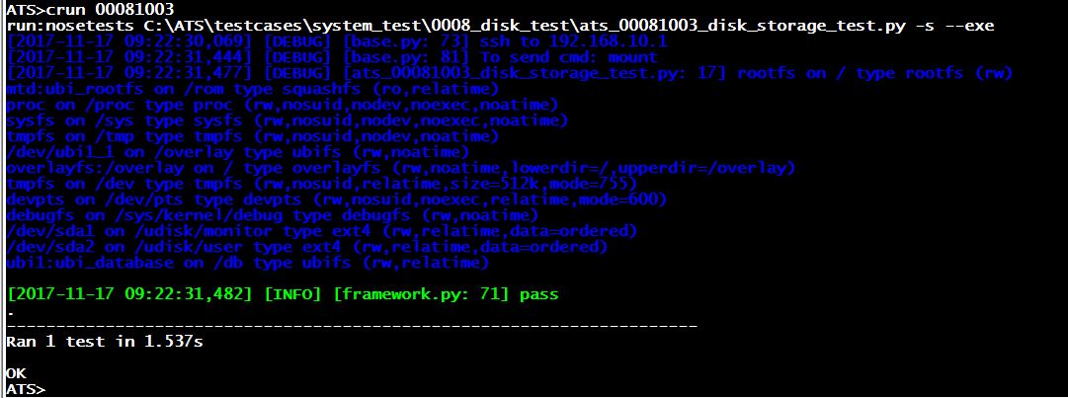
ATS作为自动化测试框架-使用方法
6.运行单个用例

Slide 16
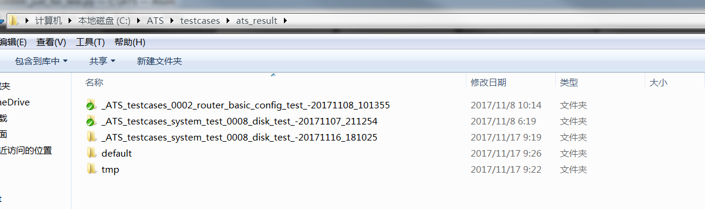
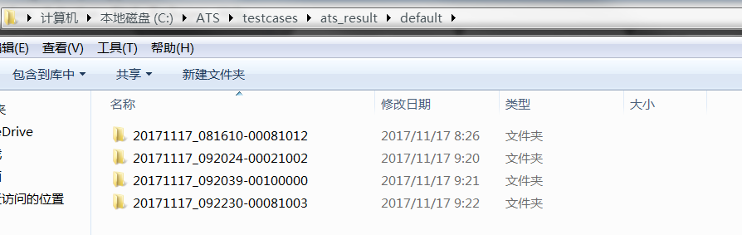
ATS作为自动化测试框架-使用方法
7.运行单个用例时的log

Slide 17
ATS简介（作为工具箱一）
由于ATS内部实现了很多常用的功能模块（my_serial, my_socket, http, log_tool, MyCmd ），使用这些模块可以很容易的开发出满足测试需要的实用工具。以socket模块为例，通过使用经过ATS封装后的MyServer， MyClient类可以很容易开发出工作在多线程模式的小工具。
目前已经实现的小工具：
-air.py （多路空调模拟工具）
-appsim.py（用于压力测试的空调控制工具）
-socket_app.py（多clinet端模拟工具）

Slide 18
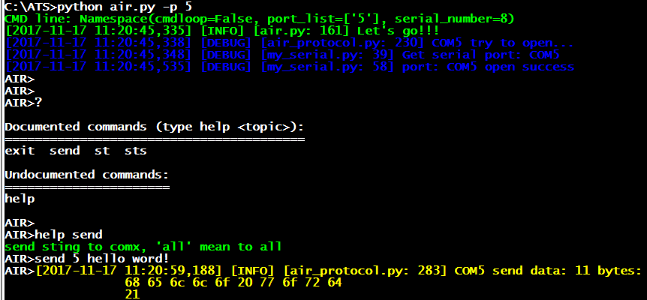
ATS简介（作为工具箱二）
优势：
1). 利用MyCmd 模块可以实现与程序的交互，例如可以在程序运行当中改变程序的行为：

Slide 19
ATS简介（作为工具箱三）
2). 利用log_tool模块可以实现绚丽多彩，五彩缤纷的日志
3). 利用其它功能模块可以大大缩短工具的开发周期

Slide 20
改进
1. 图形界面
2. 功能模块充填
3. 测试集虚拟化
4. nose2, py.test

Slide 21
more
Please see <<ATS测试系统.docx>>

Slide 22
The end!

